Slide 1
Universitas Diponegoro
PIDATO PENGUKUHAN GURU BESAR
Prof. Dr. Dra. Kismartini, M.Si.
Departemen Administrasi Publik
Fakultas Ilmu Sosial Dan Ilmu Politik
Universitas Diponegoro
UNDIP Bermartabat UNDIP Bermanfaat

Slide 2
Yang Saya Hormati
Menteri Pendidikan Tinggi, Sains dan Teknologi Republik Indonesia
Rektor Universitas Diponegoro beserta para Wakil Rektor
Ketua, Sekretaris, dan Anggota Senat Akademik Universitas Diponegoro
Ketua, Wakil Ketua, Sekretaris, dan Anggota Majelis Wali Amanat Universitas Diponegoro
Ketua, Sekretaris, dan Anggota Dewan Profesor Universitas Diponegoro
Gubernur Jawa Tengah, Pejabat Sipil, Militer dan Polri
Walikota Semarang
Para Dekan dan Wakil Dekan
Para Direktur, Wakil Direktur, Ketua dan Sekretaris Lembaga, Kepala dan Wakil Kepala Badan di Universitas Diponegoro
Para Kepala Biro, para Manajer dan para Supervisor
Para Guru Besar Universitas Diponegoro dan Guru Besar Tamu
Para dosen, para tenaga kependidikan, mahasiswa, dan alumni Universitas Diponegoro
Para tamu undangan, stakeholders, rekan sejawat, rekan peneliti, kolega, keluarga, dan hadirin yang berbahagia
UNDIP Bermartabat UNDIP Bermanfaat

Slide 3
MODEL KOLABORASI PENTAHELIX DALAM MEWUJUDKAN KEBIJAKAN PESISIR BERKELANJUTAN
Oleh:
Prof. Dr. Dra. Kismartini, M.Si.
Departemen Administrasi Publik, Fakultas Ilmu Sosial dan Ilmu Politik,
Universitas Diponegoro
Disampaikan pada:
Upacara Penerimaan Jabatan Guru Besar
dalam Bidang Analisis Kebijakan Publik Bidang Lingkungan
Pada Fakultas Ilmu Sosial dan Ilmu Politik Universitas Diponegoro
Semarang, 20 Januari 2025
UNDIP Bermartabat UNDIP Bermanfaat
UNDIP Bermartabat UNDIP Bermanfaat

Slide 4
POTENSI WILAYAH PESISIR & LAUTAN INDONESIA
Indonesia Negara Kepulauan: 17.504 pulau, luas perairan mencapai
6,4 juta km² dengan garis pantai 108 ribu km ².
Potensi perikanan
Hutan mangrove
Pertambangan & energi
Pariwisata
Pemukiman
UNDIP Bermartabat UNDIP Bermanfaat

Slide 5
Kerusakan Lingkungan Mengancam Keberlanjutan Ekosistem Pesisir
Tambang Ilegal Merusak Kawasan Pesisir Pulau Bangka
Limbah Minyak Hitam di Hutan Mangrove Pulau Bintan
Tambak Udang Mencemari Pesisir Pulau Karimunjawa
UNDIP Bermartabat UNDIP Bermanfaat

Slide 6
UNDIP Bermartabat UNDIP Bermanfaat

Slide 7
Kerja sama dan Kolaborasi Stakeholders
Kompleksitas Wilayah Pesisir
Undang-undang No. 1 Tahun 2014 tentang Perubahan atas Undang-Undang No. 27 Tahun 2007 Tentang Pengelolaan Wilayah Pesisir dan Pulau-Pulau Kecil
IMPLEMENTASI
EGO SEKTORAL
UNDIP Bermartabat UNDIP Bermanfaat

Slide 8
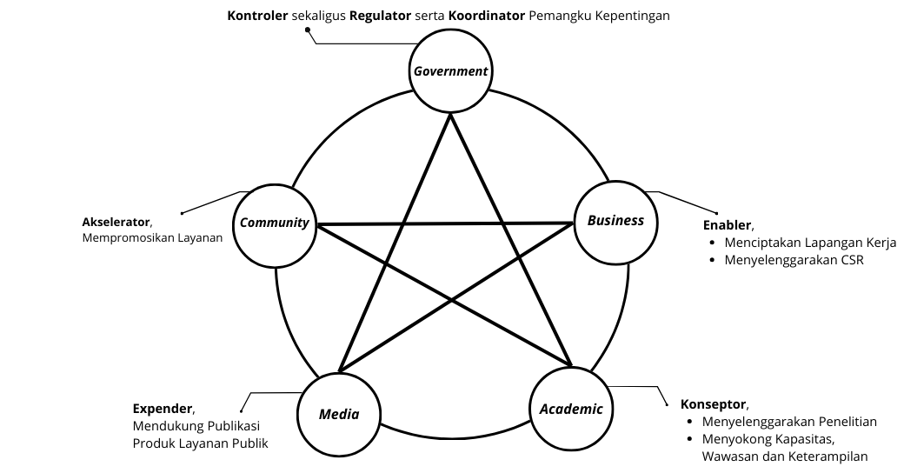
PERAN ELEMEN PENTAHELIX DALAM KEBIJAKAN PUBLIK
UNDIP Bermartabat UNDIP Bermanfaat

Slide 9
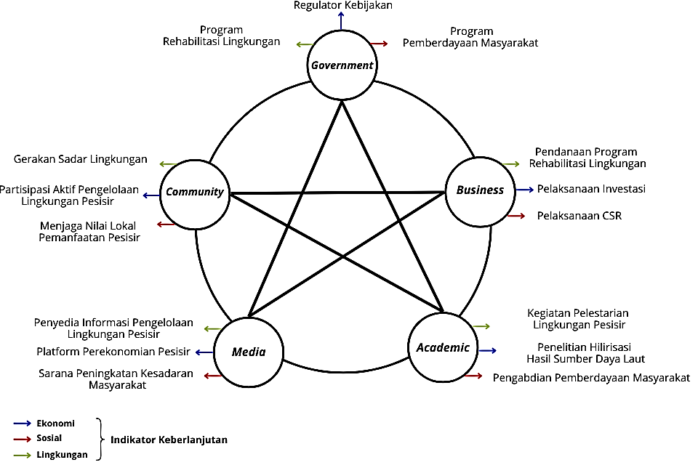
MODEL KOLABORASI PENTAHELIX DALAM MEWUJUDKAN KEBIJAKAN PENGELOLAAN PESISIR BERKELANJUTAN
UNDIP Bermartabat UNDIP Bermanfaat

Slide 10
KESIMPULAN
Pengelolaan wilayah pesisir mempunyai sifat yang kompleks, karena terdapat berbagai kegiatan dan kepentingan yang bersentuhan langsung dengan wilayah pesisir.
Model Pentahelix menjadi model kolaborasi yang tepat dimana masing-masing elemen dibutuhkan perannya sesuai kapasitas dan kewenangan yang dimiliki
Model Pentahelix perlu dipromosikan secara luas kepada pemerintah daerah, Kabupaten / Kota yang memiliki Wilayah pesisir.
Dan tidak menutup kemungkinan model pentahelix berkembang sesuai dengan komponen helix yang dibutuhkan kedepannya.
UNDIP Bermartabat UNDIP Bermanfaat

Slide 11
PESAN UNTUK REKAN DOSEN DAN MAHASISWA
Kepada rekan-rekan seprofesi dan seluruh kolega
Saat ini beban kinerja kita semakin besar, tuntutan kinerja semakin tinggi, dan persyaratannya semakin sulit, namun peluang berkinerja baik buat kita juga semakin terbuka lebar. Oleh karena itu penting bagi kita bahwa dalam pencapaian kinerja perlu dilakukan secara bersungguh-sungguh disertai dengan doa dan prasangka baik.
Untuk teman-teman Tendik, ingin saya sampaikan bahwa kita beruntung menjadi bagian dari Undip, Perguruan Tinggi yang memiliki komitmen kuat terhadap kesejahteraan karyawan, untuk itu, maksimalkan amalan saudara dengan kinerja optimal serta semangat untuk melayani yang lebih baik.
Kepada seluruh mahasiswa
Untuk rekan-rekan mahasiswa, nikmati proses belajar kalian, segera selesaikan skripsi/ tesis/ disertasinya, cepat lulus dan bahagiakanlah orang tua dan keluarga, serta wujudkan cita-cita anda dengan selalu diiringi doa.
UNDIP Bermartabat UNDIP Bermanfaat
UNDIP Bermartabat UNDIP Bermanfaat

Slide 12
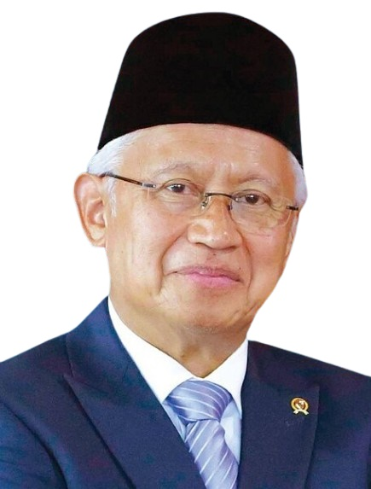
PEMERINTAH REPUBLIK INDONESIA
KEMENTERIAN PERGURUAN TINGGI, SAINS DAN TEKNOLOGI REPUBLIK INDONESIA
MENTERI PENDIDIKAN TINGGI, SAINS DAN TEKNOLOGI REPUBLIK INDONESIA
Prof. Ir. Satryo Soemantri Brodjonegoro, M.Sc., Ph.D.
UNDIP Bermartabat UNDIP Bermanfaat
UNDIP Bermartabat UNDIP Bermanfaat

Slide 13
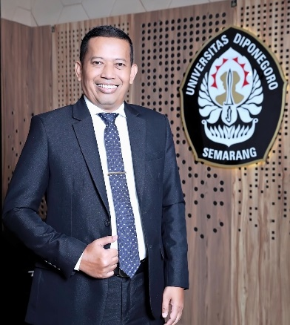
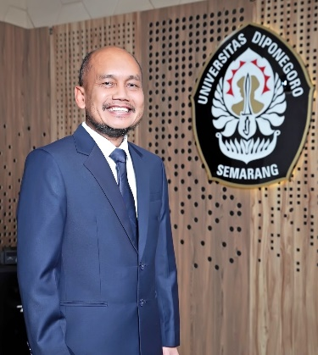
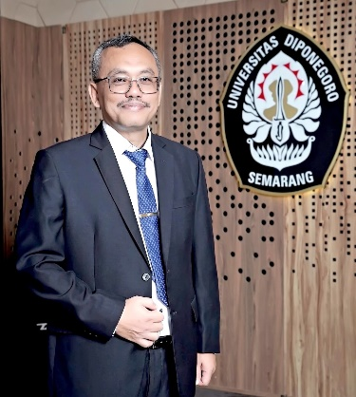
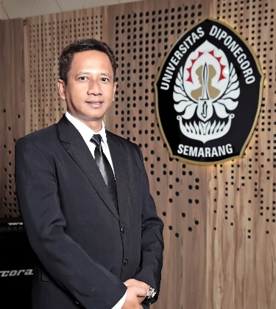
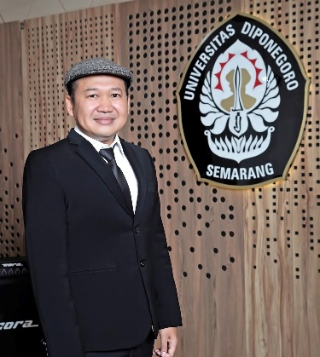
PIMPINAN UNIVERSITAS DIPONEGORO
REKTOR
Prof. Dr. Suharnomo, S.E, M.Si.
WAKIL REKTOR I
Prof. Dr.rer.nat. Heru Susanto, S.T.,
M.M., M.T.
WAKIL REKTOR II
Dr. Warsito Kawedar, S.E., M.Si.,
Akt..
WAKIL REKTOR III
Prof. Dr. Adian Fatchur Rochim, S.T., M.T.
WAKIL REKTOR IV
Wijayanto, S.IP., M.Si., Ph.D.
UNDIP Bermartabat UNDIP Bermanfaat

Slide 14
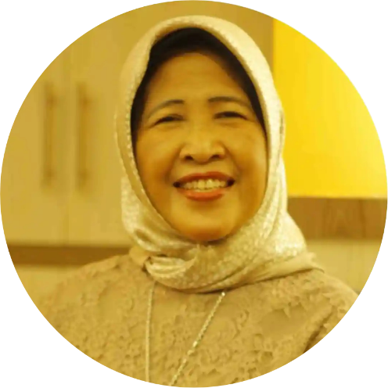
SENAT AKADEMIK UNIVERSITAS DIPONEGORO
KETUA SENAT AKADEMIK
Prof. Ir. Edy Rianto, M.Sc., Ph.D., IPU.
SEKRETARIS SENAT AKADEMIK
Prof. Dr. Endang Larasati Setianingsih, M.S.
SELURUH ANGGOTA SENAT AKADEMIK UNIVERSITAS DIPONEGORO
UNDIP Bermartabat UNDIP Bermanfaat
UNDIP Bermartabat UNDIP Bermanfaat

Slide 15
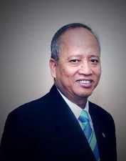
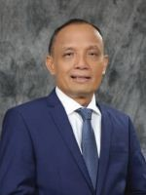
MAJELIS WALI AMANAT UNIVERSITAS DIPONEGORO
KETUA MWA
Prof. Mohamad Nasir, M.Si., Akt., Ph.D.
WAKIL KETUA MWA
Prof. Dr. Yusriyadi, S.H., M.S.
SEKRETARIS MWA
Dr. Ir. Agus Indarjo, M.Phil.
SELURUH ANGGOTA MAJELIS WALI AMANAT UNIVERSITAS DIPONEGORO
UNDIP Bermartabat UNDIP Bermanfaat
UNDIP Bermartabat UNDIP Bermanfaat

Slide 16
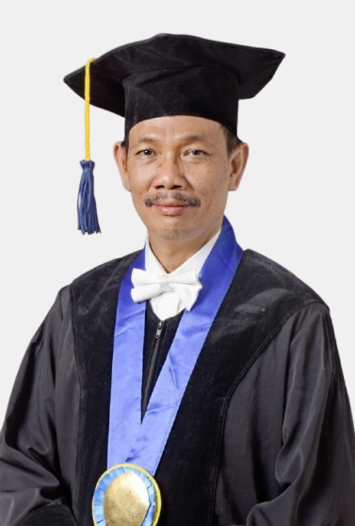
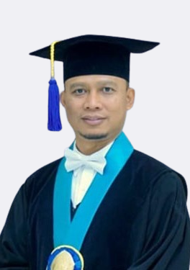
DEWAN PROFESOR UNIVERSITAS DIPONEGORO
Ketua Dewan Profesor
Prof. Dr. Ir. Purwanto, DEA.
Sekretaris Dewan Profesor
Prof. Dr. Denny Nugroho Sugianto, S.T., M.Si.
SELURUH ANGGOTA DEWAN PROFESOR UNIVERSITAS DIPONEGORO
UNDIP Bermartabat UNDIP Bermanfaat
UNDIP Bermartabat UNDIP Bermanfaat

Slide 17
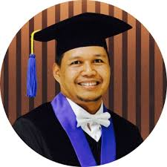
TIM PAK UNIVERSITAS DIPONEGORO
Ketua PAK UNDIP
Prof. Dr. Mohamad Djaeni, ST, M.Eng.
SELURUH ANGGOTA TIM PAK
UNIVERSITAS DIPONEGORO
UNDIP Bermartabat UNDIP Bermanfaat
UNDIP Bermartabat UNDIP Bermanfaat

Slide 18
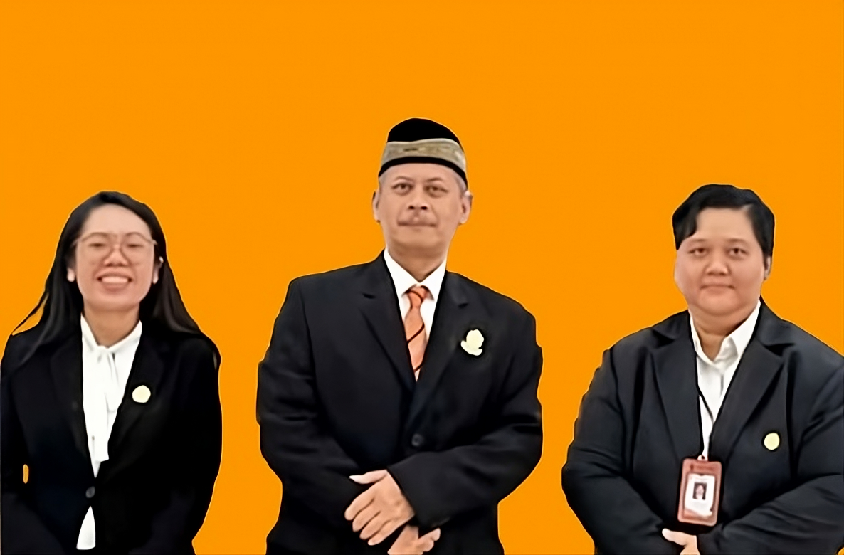
PIMPINAN FISIP UNDIP
DEKAN
Dr. Drs. Teguh Yuwono, M.Pol.Admin.
Wakil Dekan Akademik dan Kemahasiwaan
S. Rouli Manalu, S.Sos.,
MCommSt., Ph.D.
Wakil Dekan Sumber Daya
Ika Riswanti Putranti S.H., M.H., Ph.D.
UNDIP Bermartabat UNDIP Bermanfaat
UNDIP Bermartabat UNDIP Bermanfaat

Slide 19
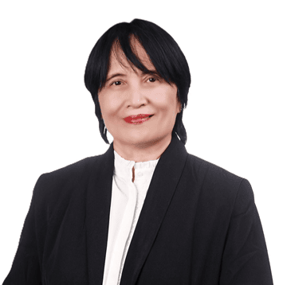
SENAT FISIP UNDIP
Ketua Senat Akademik FISIP UNDIP
Prof. Dr. Dra. Naili Farida, M.Si.
Sekretaris Senat Akademik FISIP UNDIP
Dzunuwanus Ghulam Manar, S.IP., M.Si.
SELURUH ANGGOTA SENAT FISIP UNDIP
UNDIP Bermartabat UNDIP Bermanfaat
UNDIP Bermartabat UNDIP Bermanfaat

Slide 20
TATA USAHA FISIP UNDIP
Manajer Bagian Tata Usaha
Andi Widiasmoro, S.T., M.Kom.
Supervisor Sub. Bagian Akademik dan Kemahasiswaan
Kris Retno Gayatri, S.T.
Supervisor Sub. Bagian Sumber Daya
Eti Herlina, S.E., Akt.
UNDIP Bermartabat UNDIP Bermanfaat
UNDIP Bermartabat UNDIP Bermanfaat

Slide 21
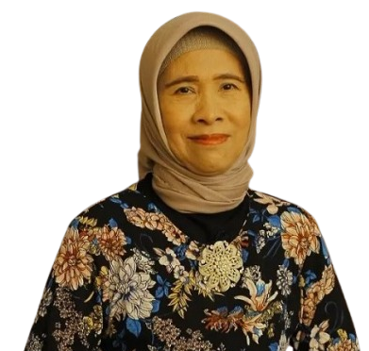
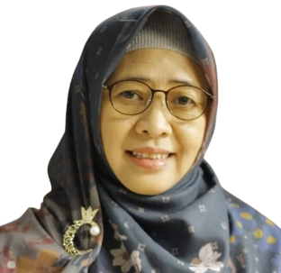
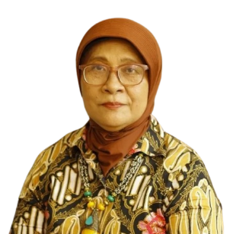
PENGELOLA DEPARTEMEN DAN PRODI
ADMINISTRASI PUBLIK FISIP UNDIP
Ketua Departemen Administrasi Publik
Dr. AP.Tri Yuniningsih, M.Si.
Ketua Program Studi Administrasi Publik
Retna Hanani, S.Sos., MPP.
Ketua Program Magister Administrasi Publik
Dr. Dra. Augustin Rina Herawati, M.Si.
Ketua Program Doktor Ilmu Administrasi Publik
Dr. Retno Sunu Astuti, M.Si.
UNDIP Bermartabat UNDIP Bermanfaat
UNDIP Bermartabat UNDIP Bermanfaat

Slide 22
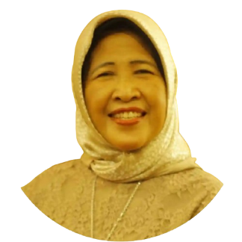
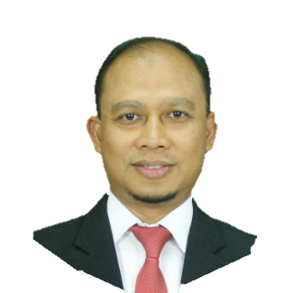
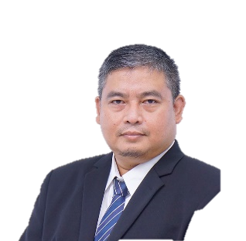
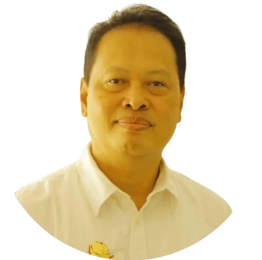
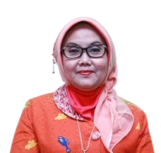
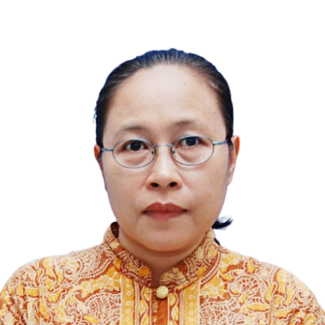
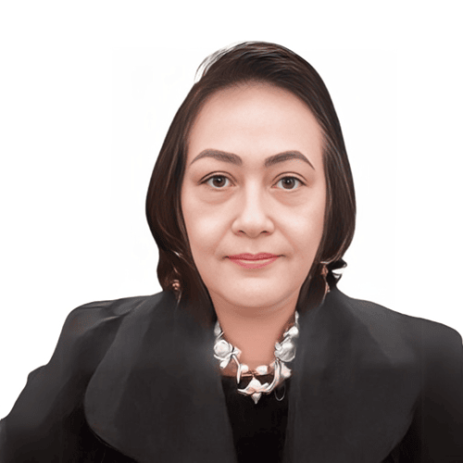
PEER REVIEWER GROUP
Prof. Dr. Edy Rianto, M.Sc. PhD.IPU
Prof. Dr. Endang Larasati, M.S.
Prof. Dr. Ir Purwanto, DEA.
Prof. Dr. Denny Nugroho Sugianto, S.T, M.Si.
Prof. Dr. Kusworo Adi, S.Si, MT.
Prof. Dr. Hardi Warsono, M.T.
Prof. Dr. Naili Farida, M.Si.
Prof. Dr. Sri Suwitri, M.Si.
Prof. Dr. Dwi Hudiyanti, M.Sc.
Prof. Dr. Ari Pradhanawati, M.S.
UNDIP Bermartabat UNDIP Bermanfaat
UNDIP Bermartabat UNDIP Bermanfaat

Slide 23
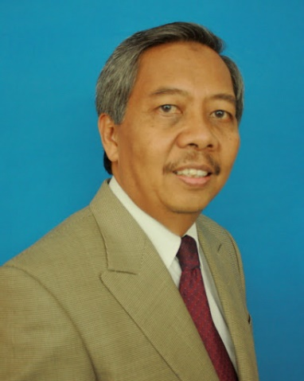
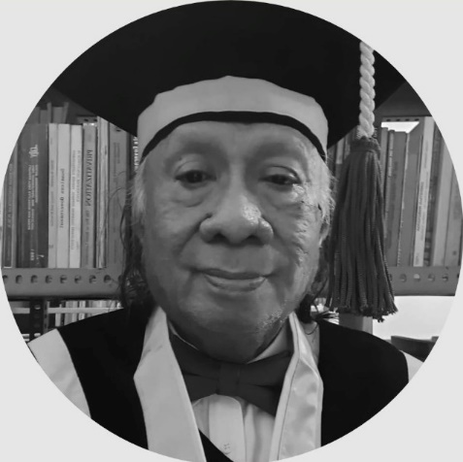
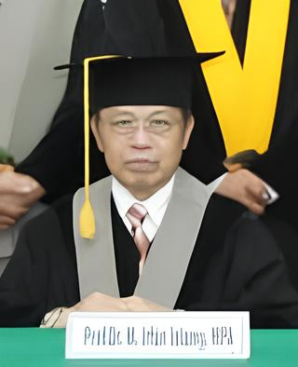
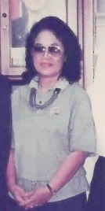
SELURUH GURU DAN DOSEN
Prof. Sudharto P. Hadi, MES, Ph.D.
Prof. Drs. Y. Warella, MPA., Ph.D.
Prof. Dr. Irfan Islami, M.S.
Prof. Retno Soetarjono,
S.H., M.Si .
Dr. Ir. Bianpoen
UNDIP Bermartabat UNDIP Bermanfaat
UNDIP Bermartabat UNDIP Bermanfaat

Slide 24
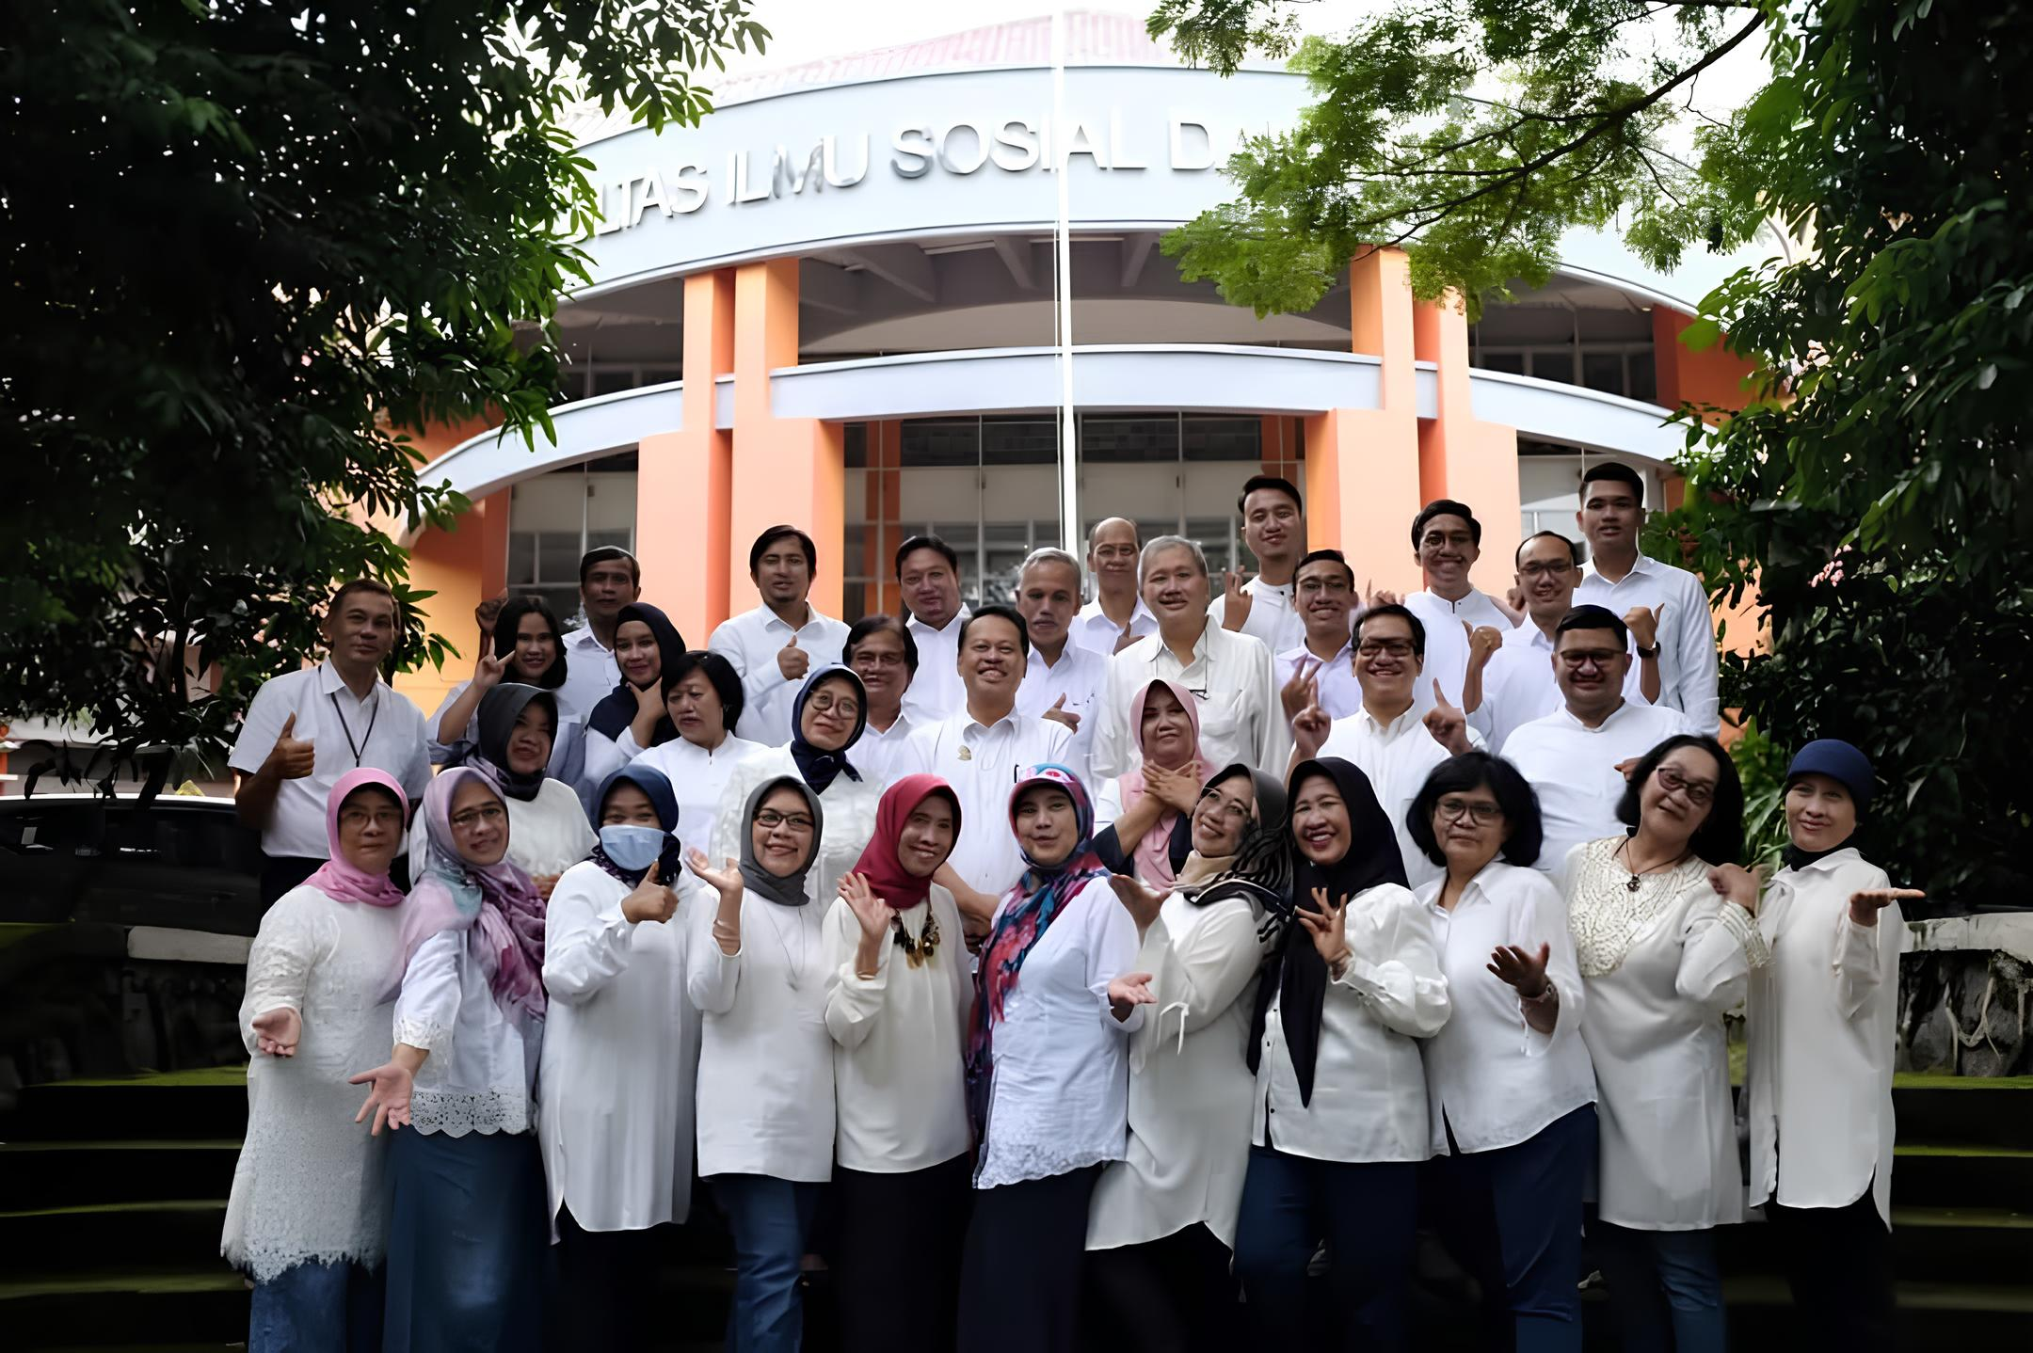
DOSEN DEPARTEMEN
ADMINISTRASI PUBLIK FISIP UNDIP
UNDIP Bermartabat UNDIP Bermanfaat
UNDIP Bermartabat UNDIP Bermanfaat

Slide 25
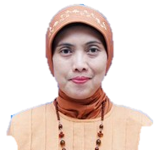
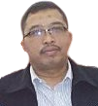
TIM PENELITIAN DAN DISKUSI
Prof Dr. Hartuti Purnaweni, MPA.
Prof. Dr. Drs Hardi Warsono, M.T.
Prof. Bulan Prabawani, S.Sos. M.M. PhD.
Ali Roziqin, S.AP, MPA.
Dr. Retno Sunu Astuti, M.Si.
Dr. Bambang Pujiyono, S.Sos., MM.
UNDIP Bermartabat UNDIP Bermanfaat
UNDIP Bermartabat UNDIP Bermanfaat

Slide 26
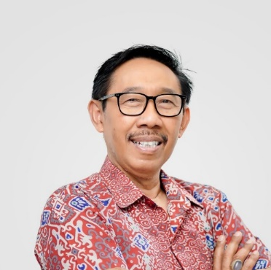
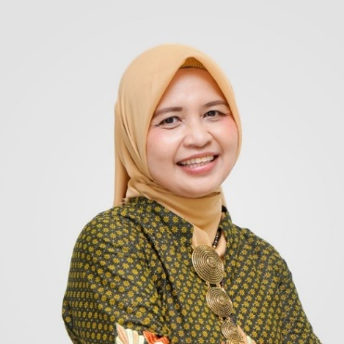
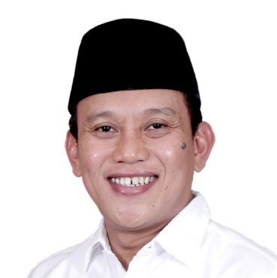
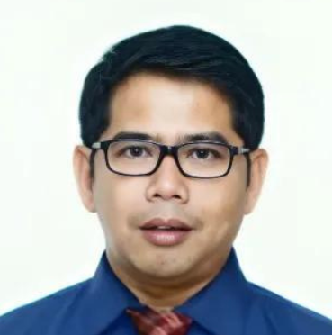
PIMPINAN Indonesian Asscociation for Public Administration (IAPA)
PENGURUS DPP IKA UNDIP
Ketua Indonesian Asscociation for
Public Administration (IAPA)
Prof. Dr. Agus Pramusinto, MDA.
Sekretaris Jenderal Indonesian Asscociation for
Public Administration (IAPA)
Dr. Bevaola Kusumasari, M.Si.
Ketua Umum DPP IKA UNDIP
Abdul Kadir Karding, S.Pi., M.Si.
Sekretaris Jenderal DPP IKA UNDIP
Adi Prasetya
UNDIP Bermartabat UNDIP Bermanfaat
UNDIP Bermartabat UNDIP Bermanfaat

Slide 27
TERIMA KASIH YANG TULUS DARI LUBUK HATI TERDALAM SAYA UCAPKAN KEPADA
Kedua orang tua saya, alm. Bapak H. Muh. Koernen & Ibu Hj. Siti Ani.
Kedua mertua saya, alm. Bpk H. Mansyur, dan Almrh Ibu Fatimah.
Suami saya, Dr. Ir. Muh. Yusuf, M.Si atas perhatian dan kesabarannya.
Anak sekaligus teman diskusi saya Irfan Murtadho Yusuf, S.Sos., M.P.M. menantu saya Fira Adelia Nur Chalizah, S.H., M.Kn. serta cucu tercinta Faziandre Alfarizi Yusuf.
Kakak-kakak saya yang selalu memotivasi dan mendoakan saya: Mbak Endang S. & Mas dr. Umar Wahid, Mbak Rini, Mas Ir. B. Trisetyo Eddy, M.S. & Mbak Isti, Mbak Dien & Mas Didik, Mbak Prof. Dr. Murbangun Nuswowati & Mas Maman serta keponakan-keponakan tercinta.
Keluarga Besar Singowijoyo, Desa Pondowan Kec. Tayu, Kab. Pati .
Keluarga Besar Bpk H. Mansyur, Kabupaten Sragen.
Rekan-rekan SMA yang saya banggakan.
Rekan kuliah S1 Adm Negara, S2 Ilmu Lingkungan Universitas Indonesia dan S3 Universitas Brawijaya.
Segenap mahasiswa S1, S2 dan S3, serta alumni.
Segenap pihak yang memberikan sumbangsih atas pencapaian ini.
UNDIP Bermartabat UNDIP Bermanfaat
UNDIP Bermartabat UNDIP Bermanfaat

Slide 28
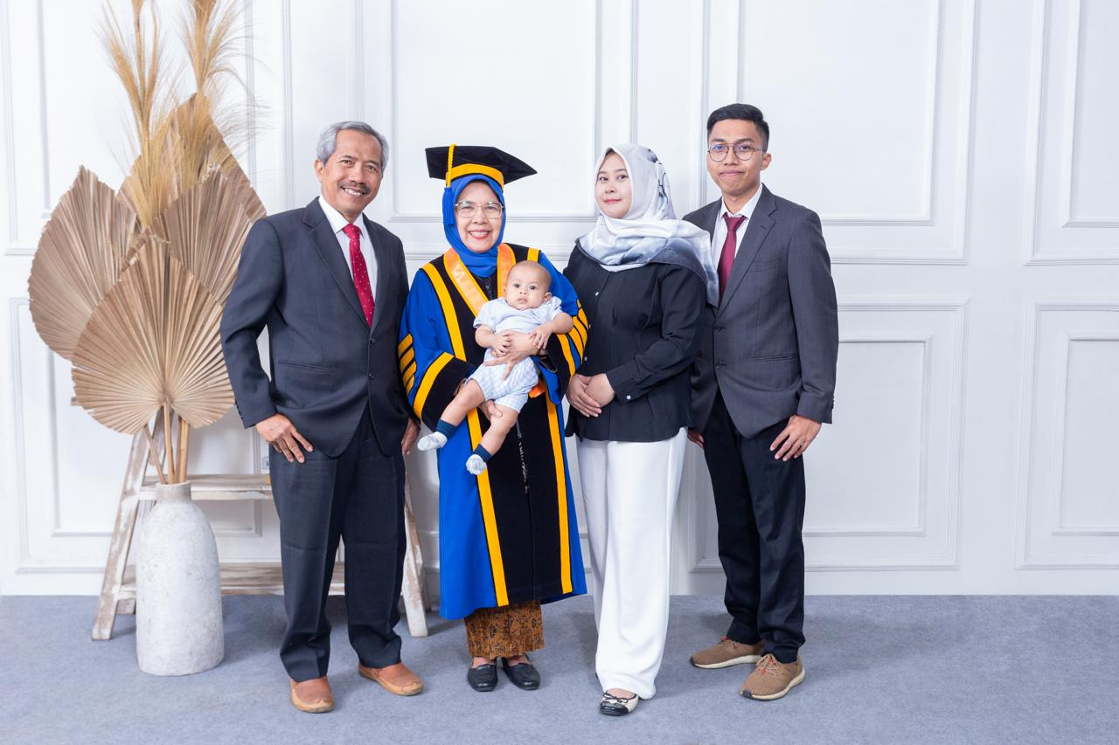
PENUTUP
Akhir kata, saya menyampaikan terima kasih atas perhatian para hadirin yang telah berkenan mengikuti acara Pengukuhan Guru Besar. Saya setulus hati menghaturkan maaf apabila ada hal-hal yang kurang berkenan. Semoga Allah SWT berkenan untuk senantiasa melimpahkan rahmat dan kasih sayang kepada kita semua. Aamiin.
Wabillahit Taufiq Wal Hidayah,
Wassalamualaikum warrahmatullahi wabarakatuh.
UNDIP Bermartabat UNDIP Bermanfaat
UNDIP Bermartabat UNDIP Bermanfaat

